Slide 1
Интеллектуальная игра
Своя игра

Slide 2

Правила игры
В игре могут принимать участие как отдельные игроки (2 и более), так и команды (2 и более).
Право первого хода определяется простой жеребьевкой или считалкой.
Участникам игры для обсуждения предлагают пять тем. В каждой теме по пять вопросов. Вопросы расположены по уровням сложности, каждому уровню сложности присвоены баллы (от 10 до 50).
Игрок (команда), получивший право первого хода, по своему желанию выбирает тему и уровень сложности.
На размышление и обсуждение вопроса дается не более 1 минуты. В том случае, если игрок (команда) не находит ответа или отвечает неправильно, право ответа переходит к соперникам.
Баллы присуждаются игроку (команде), назвавшему правильный ответ. Этот игрок (команда) и получает право следующего хода.
Кнопка ответа

Slide 3
Категории вопросов
Географическое положение
10
20
30
40
50
Рельеф. Реки
10
20
30
40
50
Растения
10
20
30
40
50
Животные
10
20
30
40
50
Государства
10
20
30
40
50

Slide 4
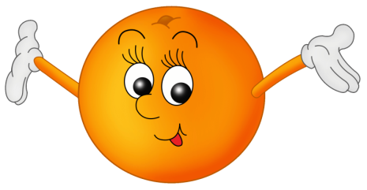
Географическое положение 1о баллов
Какие океаны омывают Африку?

Slide 5
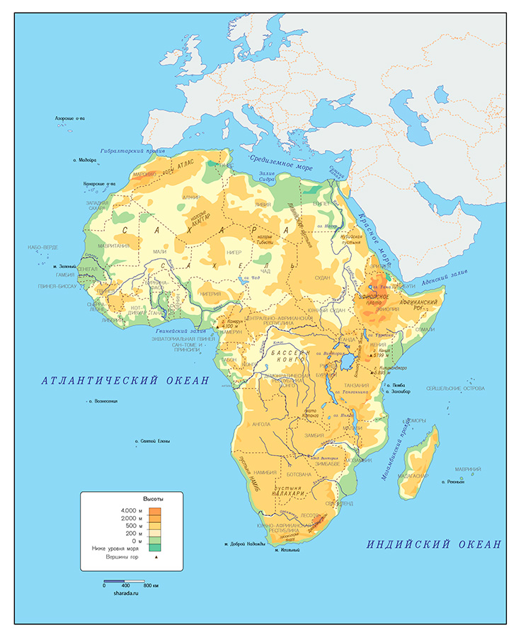
Географическое положение 1о баллов
Какие океаны омывают Африку?
Атлантический, Индийский

Slide 6
Географическое положение 2о баллов
Какой пролив отделяет от материка остров Мадагаскар?

Slide 7
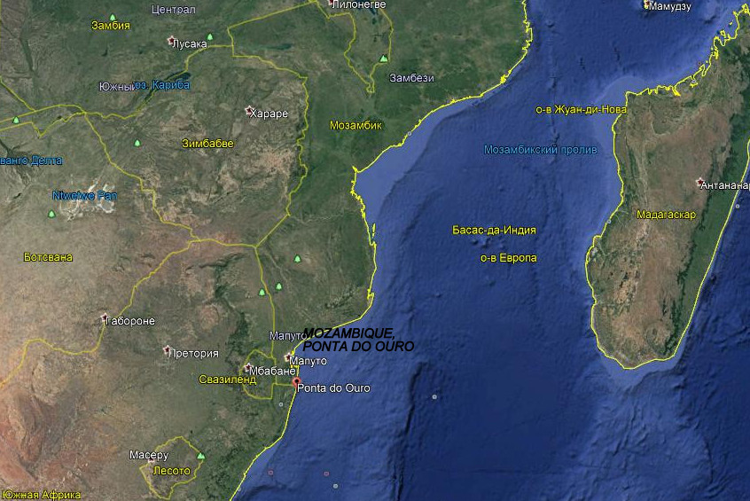
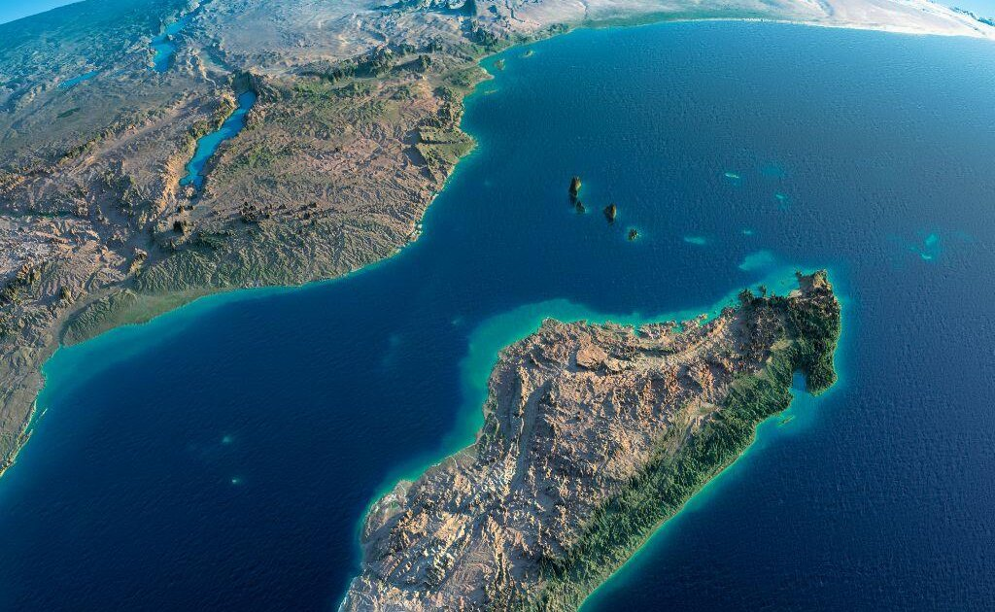
Географическое положение 2о баллов
Какой пролив отделяет от материка остров Мадагаскар?
Мозамбикский пролив

Slide 8
Географическое положение 3о баллов
Какое море отделяет Африку от Аравийского полуострова?

Slide 9
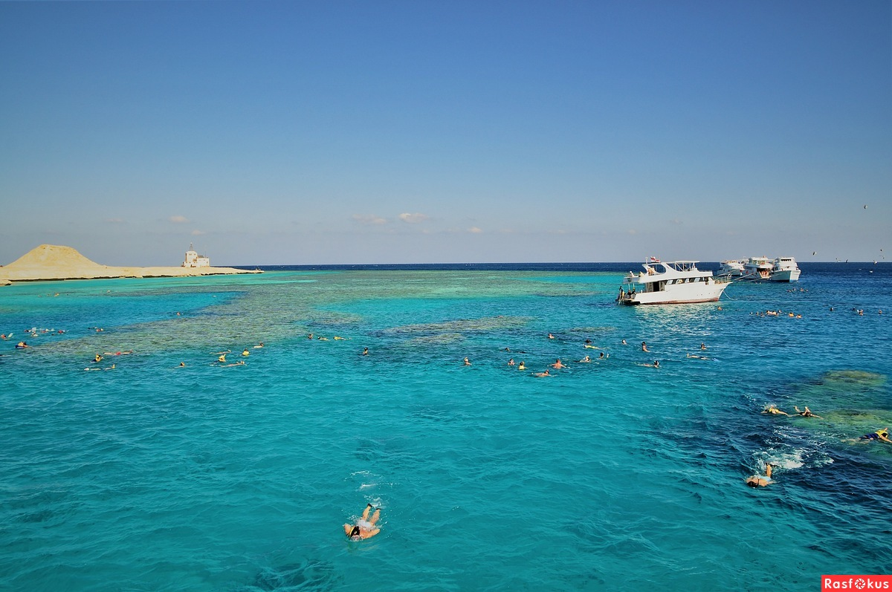
Географическое положение 3о баллов
Какое море отделяет Африку от Аравийского полуострова?
Красное море

Slide 10
Географическое положение 4о баллов
Какие острова находятся у северо-западной оконечности Африки?

Slide 11
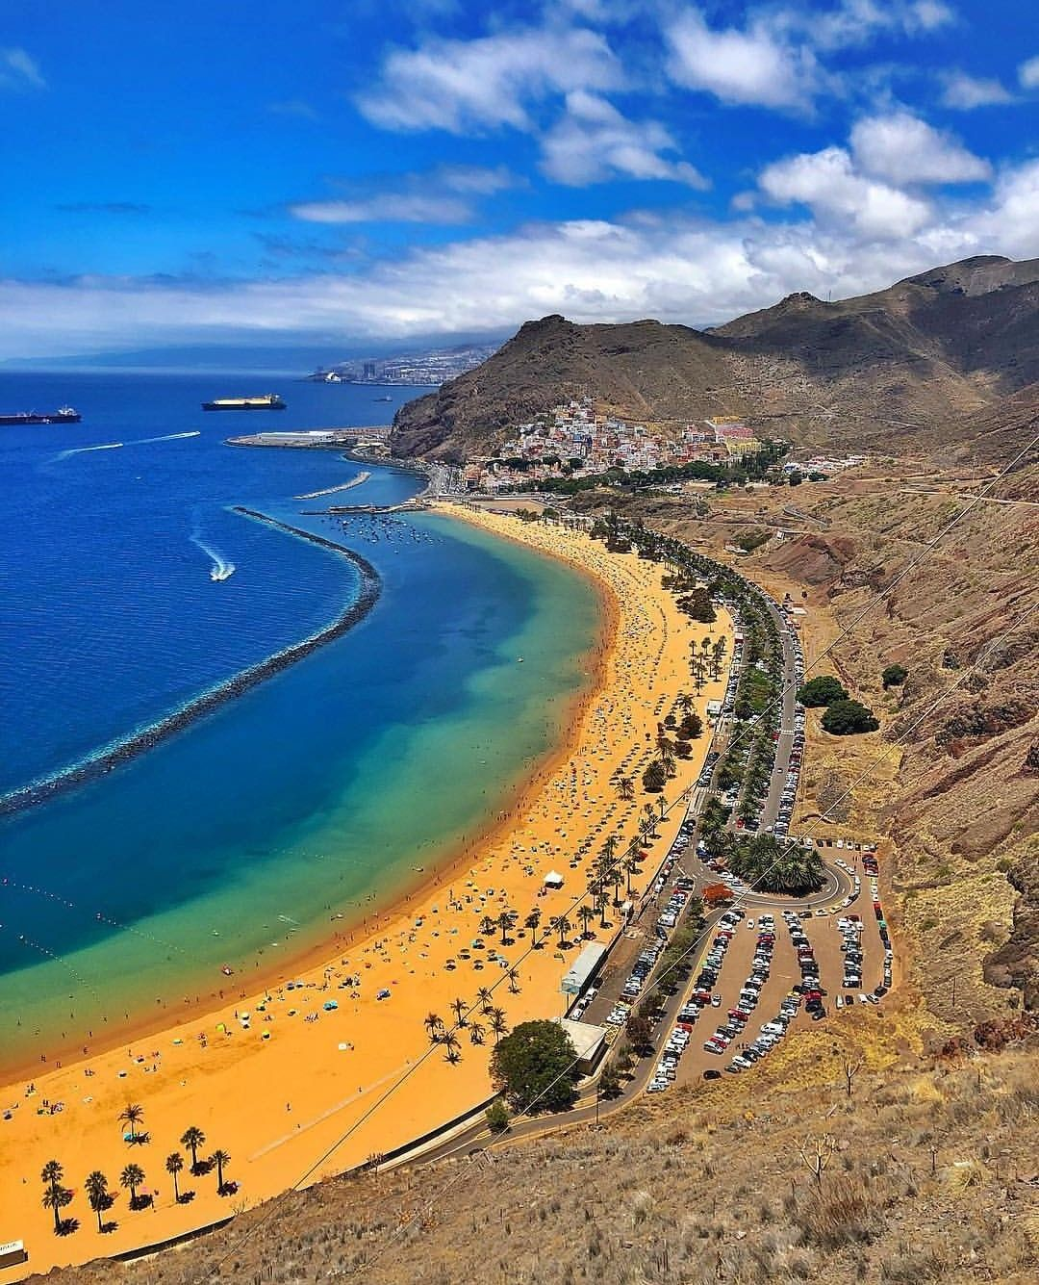
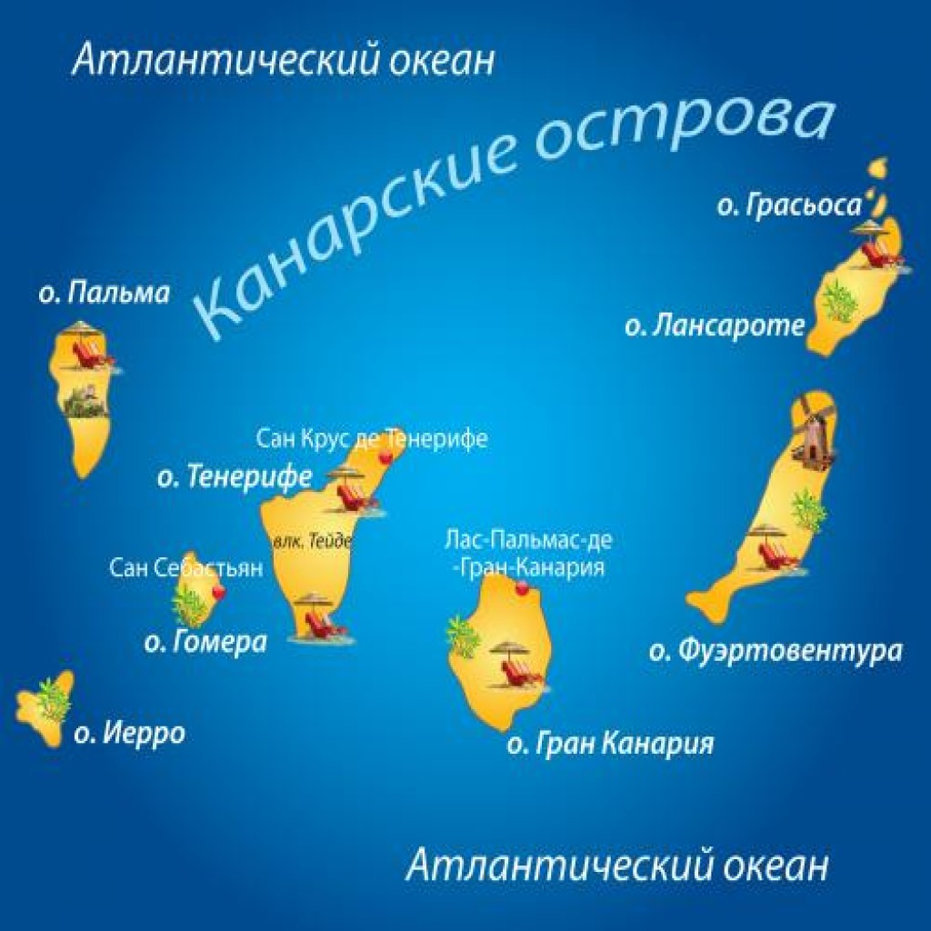
Географическое положение 4о баллов
Какие острова находятся у северо-западной оконечности Африки?
Канарские острова

Slide 12
Географическое положение 5о баллов
Какой перешеек соединяет Африку и Европу?

Slide 13
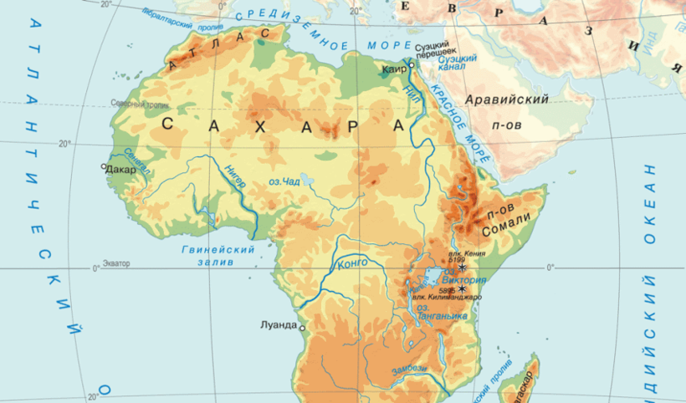
Географическое положение 5о баллов
Какой перешеек соединяет Африку и Европу?
Суэцкий перешеек

Slide 14
Рельеф. Реки. Озера. 10 баллов
Как называется самая длинная река Африки и мира?

Slide 15
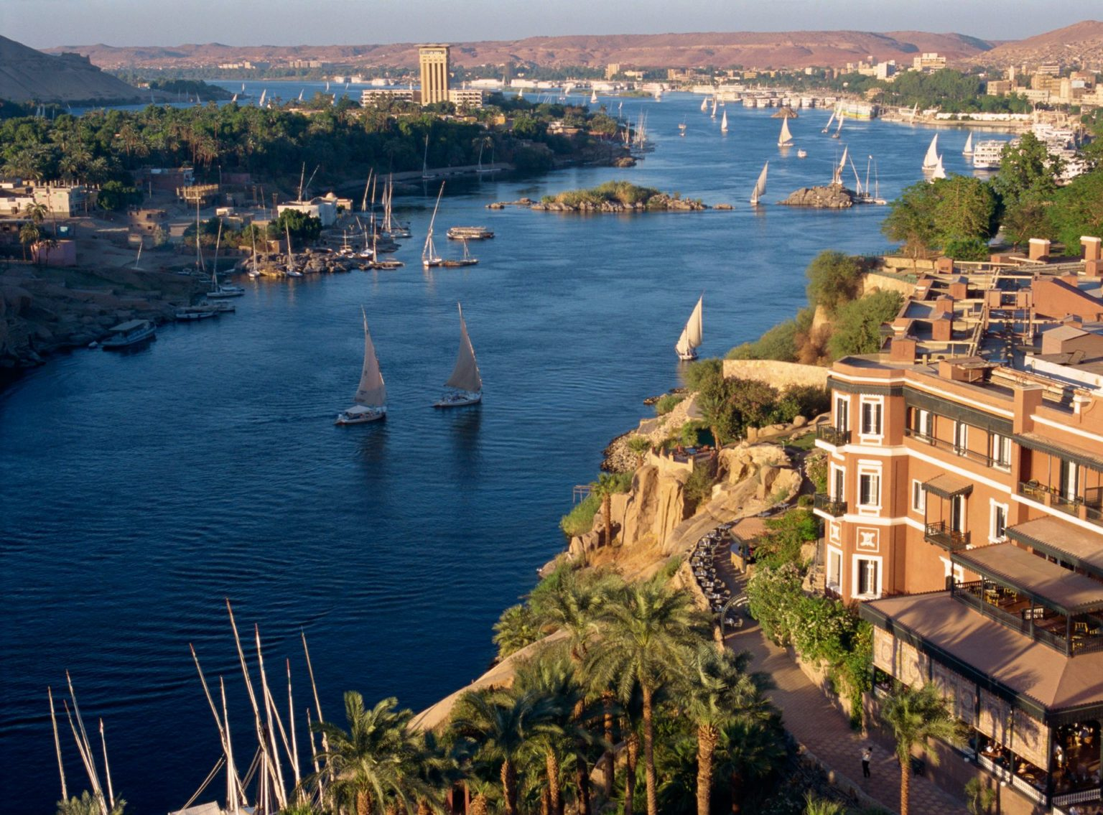
Рельеф. Реки. Озера. 10 баллов
Как называется самая длинная река Африки и мира?
Нил

Slide 16
Рельеф. Реки. Озера. 20 баллов
Горы на юго-востоке материка

Slide 17
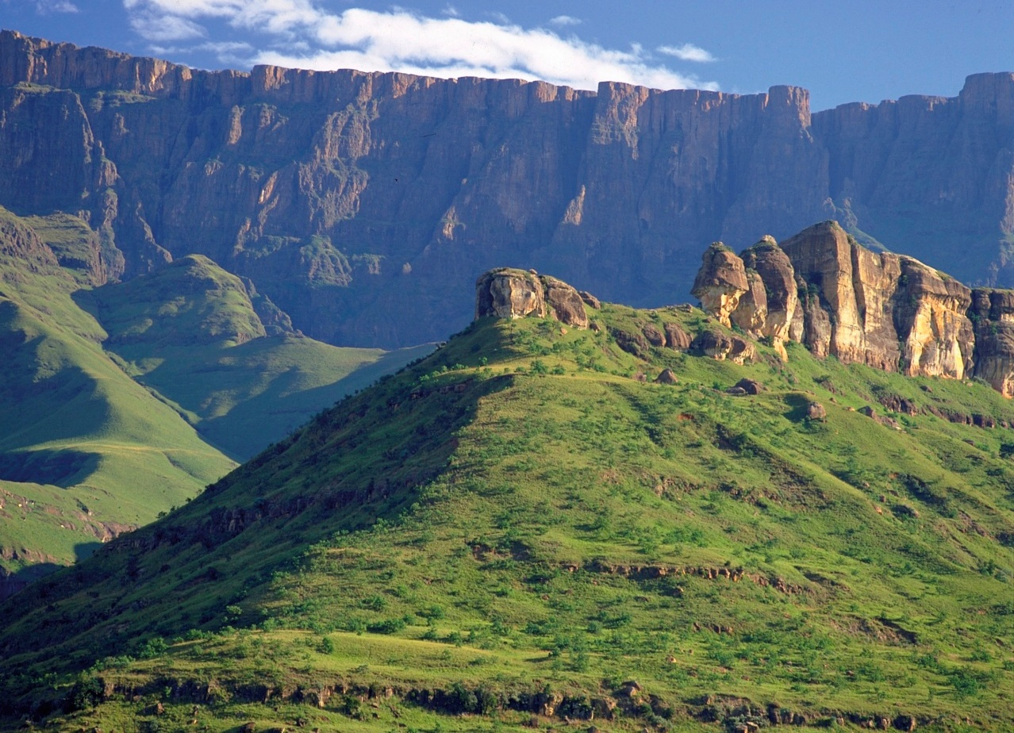
Рельеф. Реки. Озера. 20 баллов
Горы на юго-востоке материка
Драконовы горы

Slide 18
Рельеф. Реки. Озера. 30 баллов
Назовите самое крупное озеро Африки

Slide 19
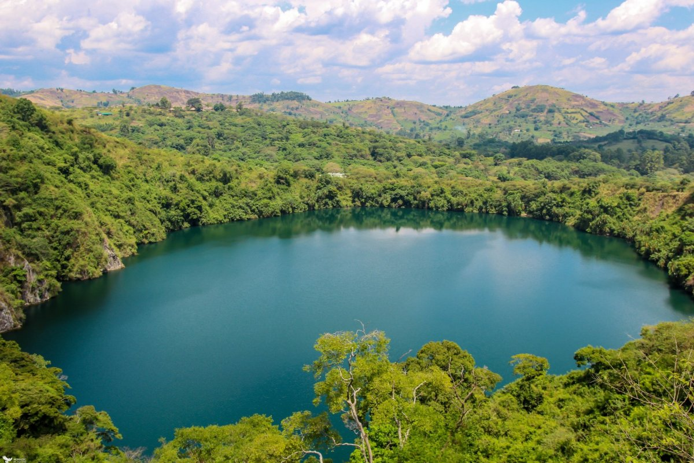
Рельеф. Реки. 30 баллов
Назовите самое крупное озеро Африки
Виктория

Slide 20
Рельеф. Реки. Озера. 40 баллов
Куда впадает река Нигер?

Slide 21
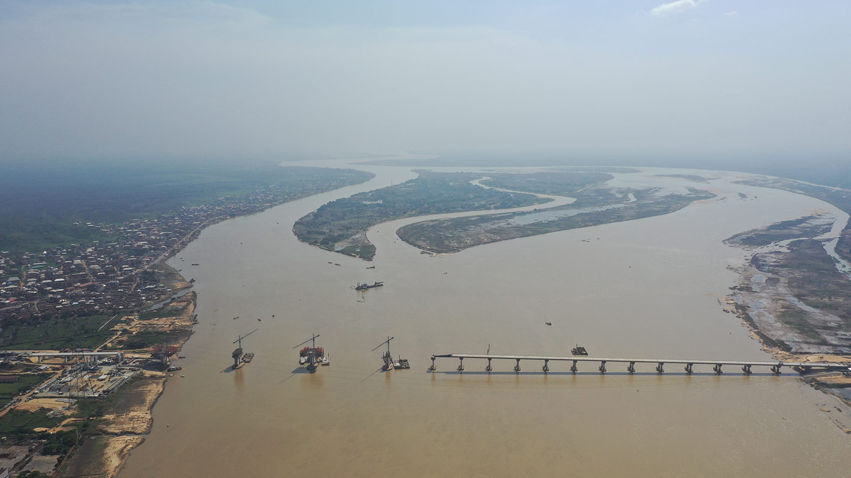
Рельеф. Реки. 40 баллов
Куда впадает река Нигер?
Гвинейский залив

Slide 22
Рельеф. Реки. 50 баллов
На какой реке находится водопад Виктория?

Slide 23
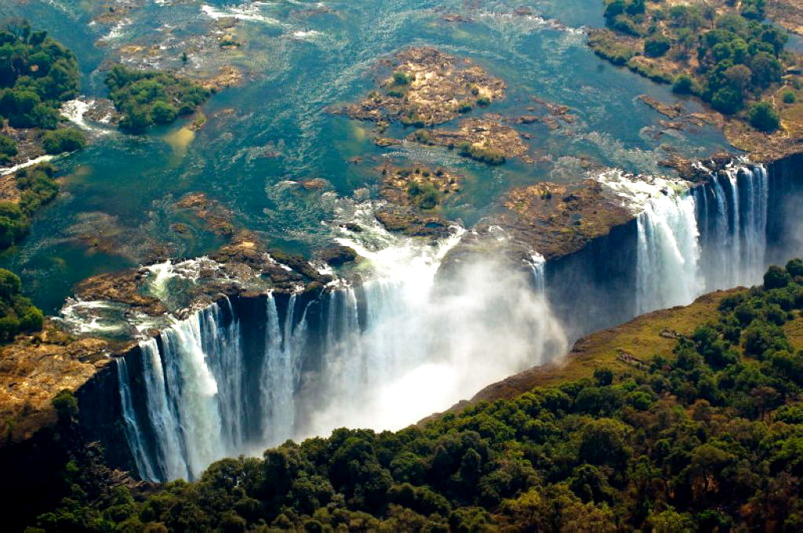
Рельеф. Реки. 50 баллов
На какой реке находится водопад Виктория?
Река Замбези

Slide 24

растения 1о баллов
В какой природной зоне переплетая деревья, вьются лианы?

Slide 25
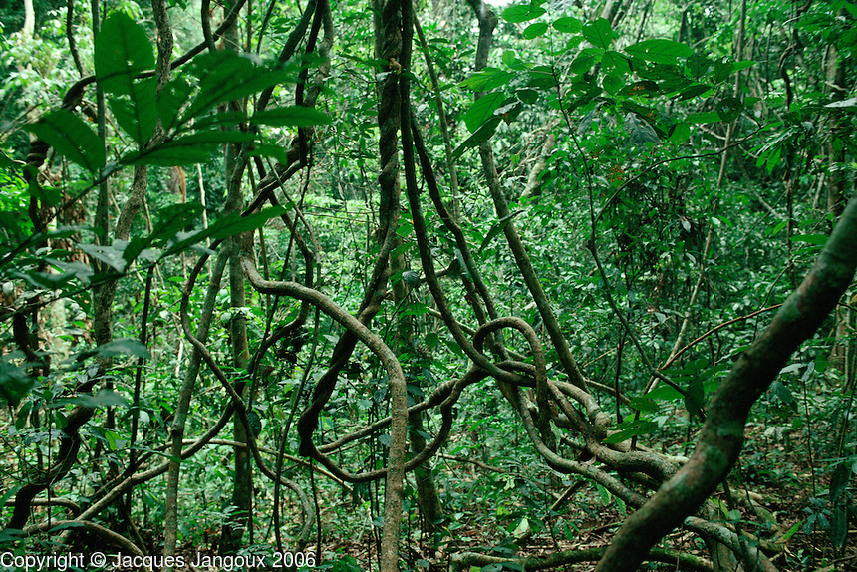
растения 1о баллов
В какой природной зоне переплетая деревья, вьются лианы?
Тропический лес

Slide 26
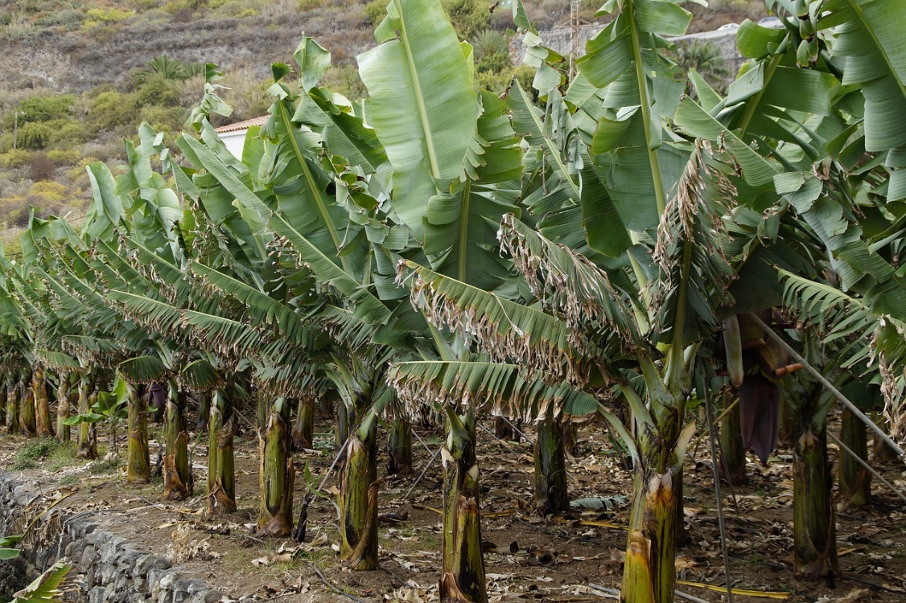
растения 2о баллов
Что это за растение?

Slide 27
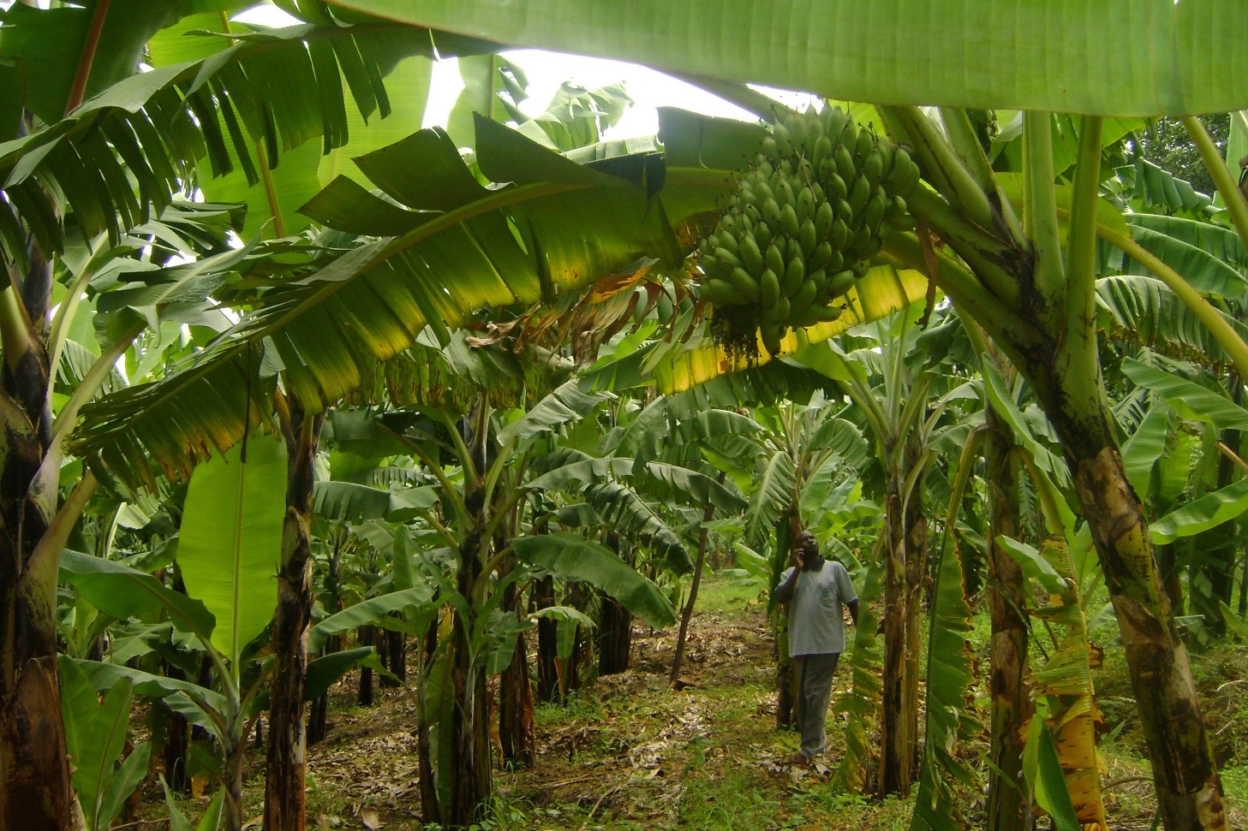
растения 3о баллов
Что это за растение?
Банан

Slide 28
растения 3о баллов
Крупное дерево, растущее в саванне, имеет очень толстый ствол. Молодые листья отваривают и едят, из сырых плодов готовят напиток, похожий на лимонад. В полых стволах этого дерева устраивают склады, жилища.

Slide 29
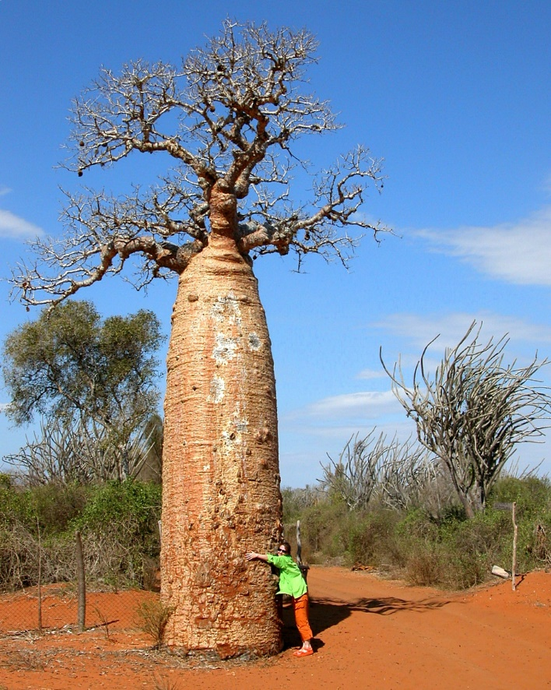
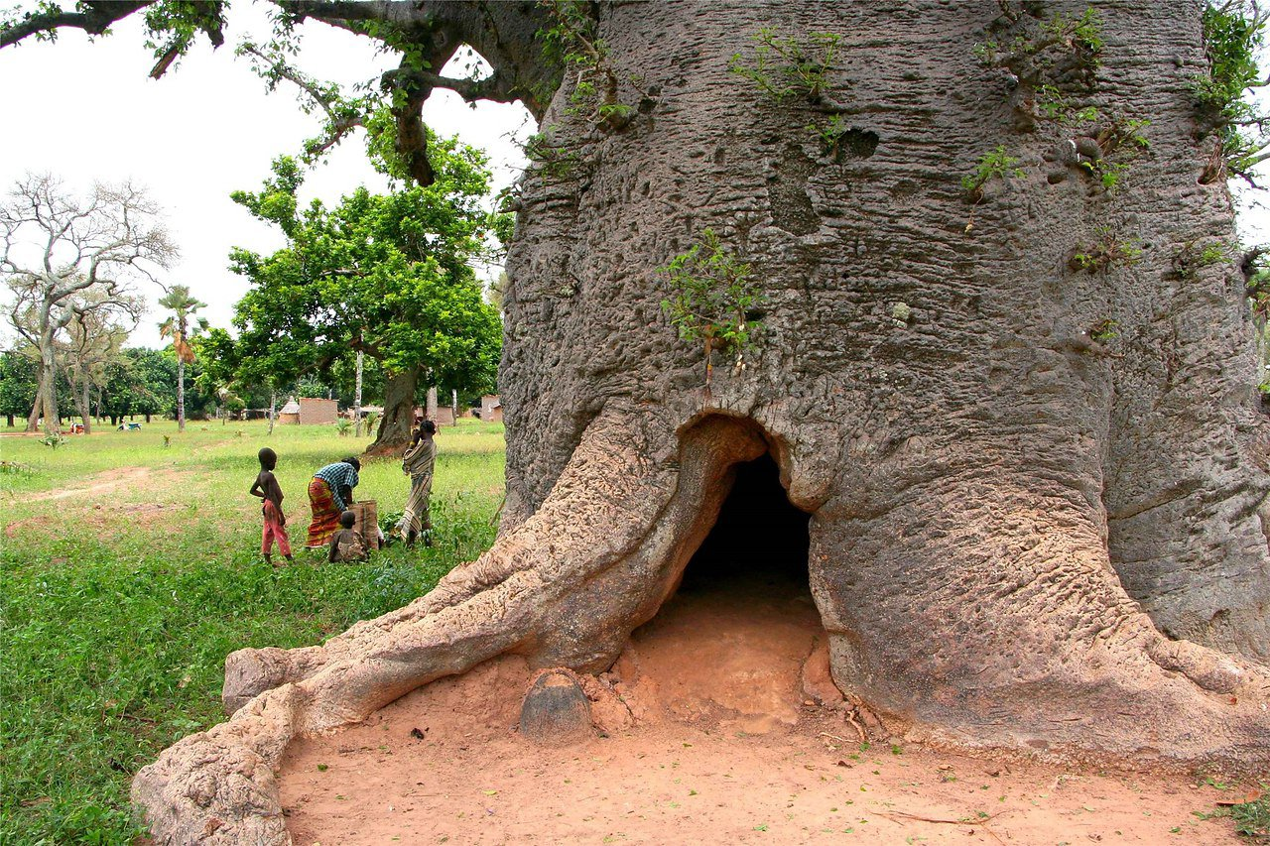
растения 3о баллов
Крупное дерево, растущее в саванне, имеет очень толстый ствол. Молодые листья отваривают и едят, из сырых плодов готовят напиток, похожий на лимонад. В полых стволах этого дерева устраивают склады, жилища.
Баобаб

Slide 30
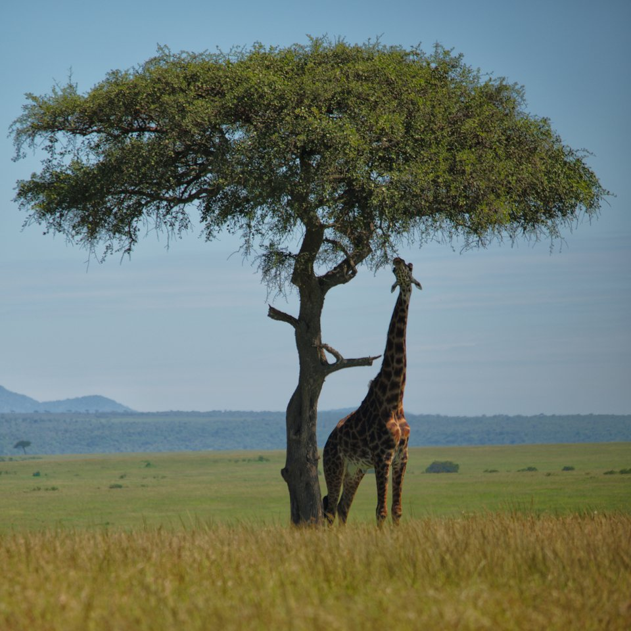
растения 4о баллов
Узнай дерево. В какой природной зоне оно растет?

Slide 31
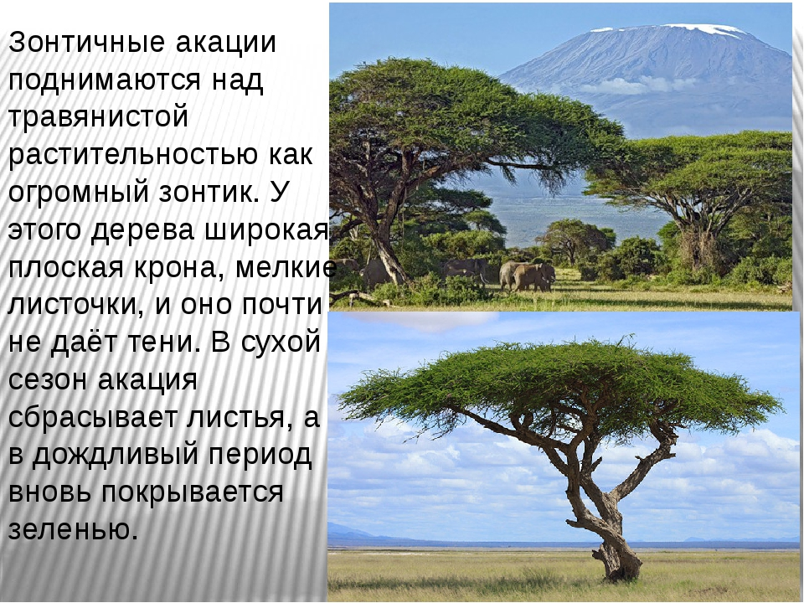
растения 4о баллов
Узнай дерево. В какой природной зоне оно растет?
Зонтичная акация в саванне

Slide 32
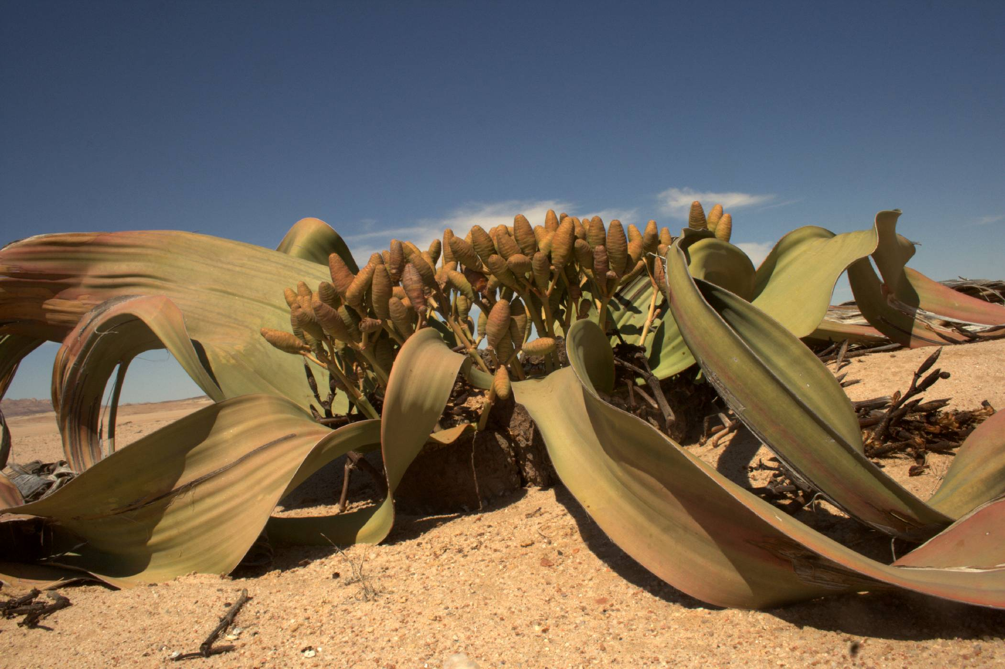
растения 5о баллов
Необычное растение-осьминог, растущее в пустыне. Дерево-карлик.

Slide 33
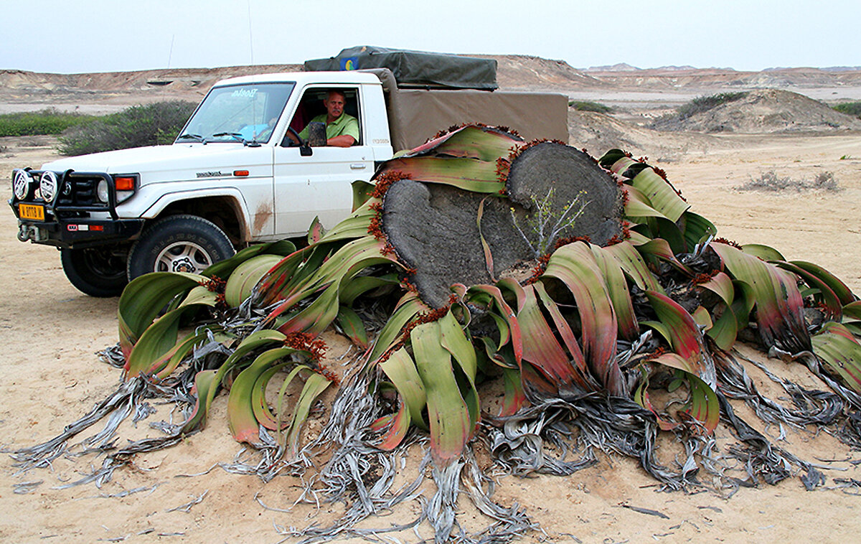
растения 5о баллов
Необычное растение-осьминог, растущее в пустыне. Дерево-карлик.
Вельвичия

Slide 34
Животные 10 баллов
Самое быстрое животное, обитающее в саванне

Slide 35
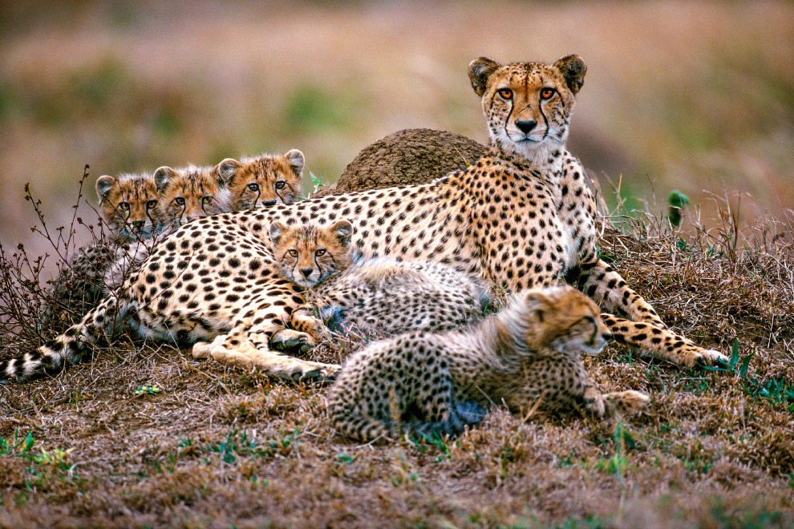
Западная Европа 10 баллов
Самое быстрое животное, обитающее в саванне
Гепард

Slide 36
Животные 20 баллов
Самая большая обезьяна, живущая в труднодоступных местах

Slide 37
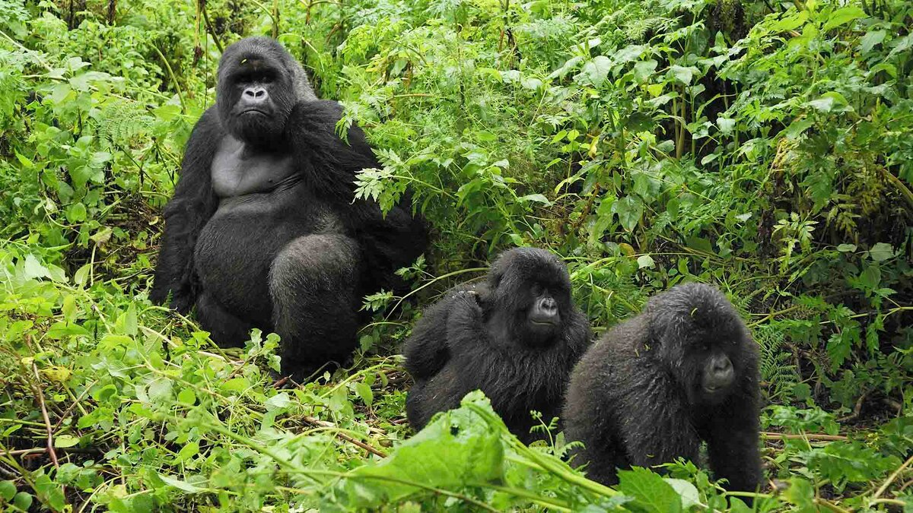
Животные 20 баллов
Самая большая обезьяна, живущая в труднодоступных местах
Горилла

Slide 38
Животные 30 баллов
У каких животных люди специально спиливают рог, чтобы их спасти от браконьеров?

Slide 39
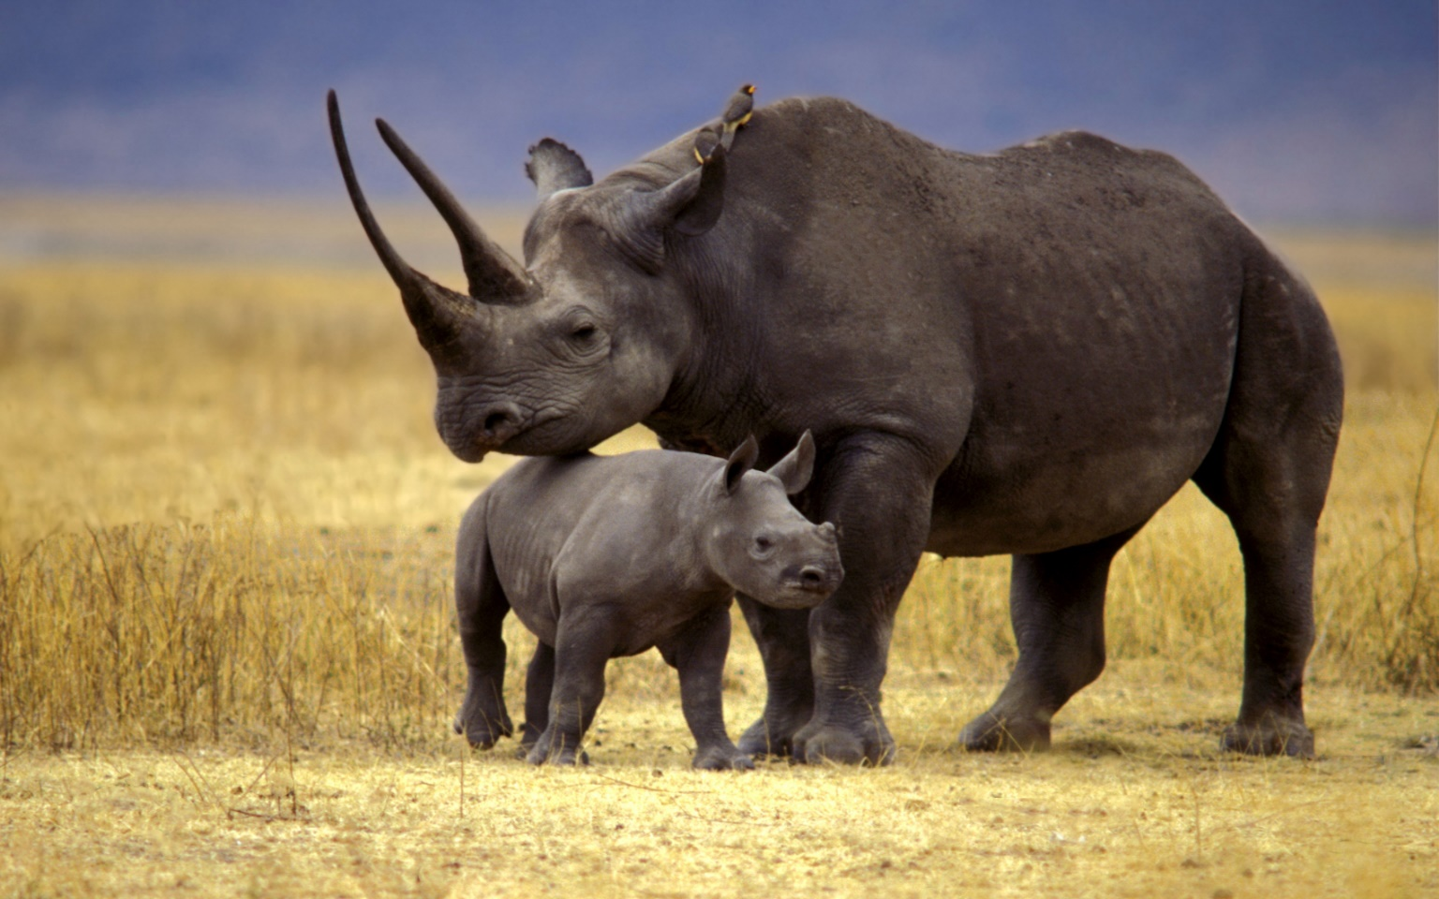
Западная Европа 30 баллов
У каких животных люди специально спиливают рог, чтобы их спасти от браконьеров?
Носорог

Slide 40
Животные 40 баллов
Как называется семья львов?

Slide 41
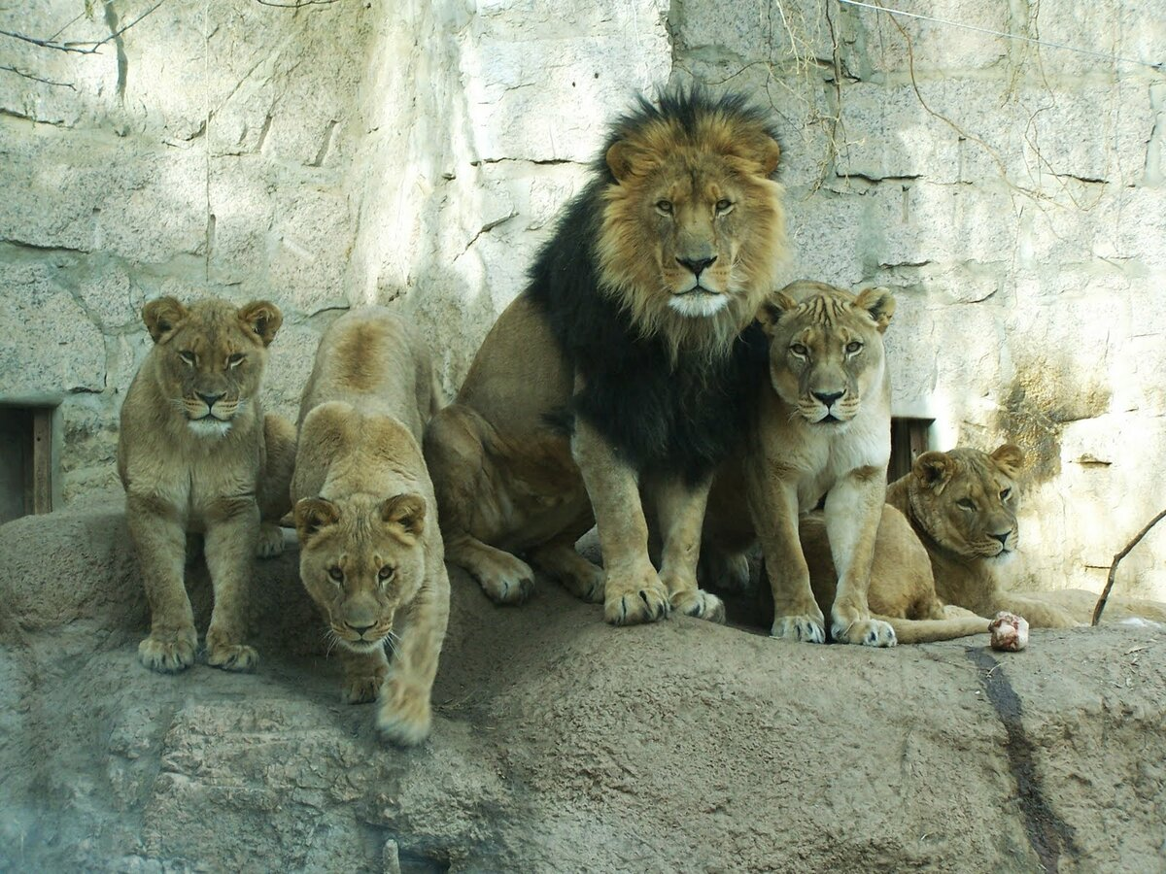
Животные 40 баллов
Как называется семья львов?
Прайд

Slide 42
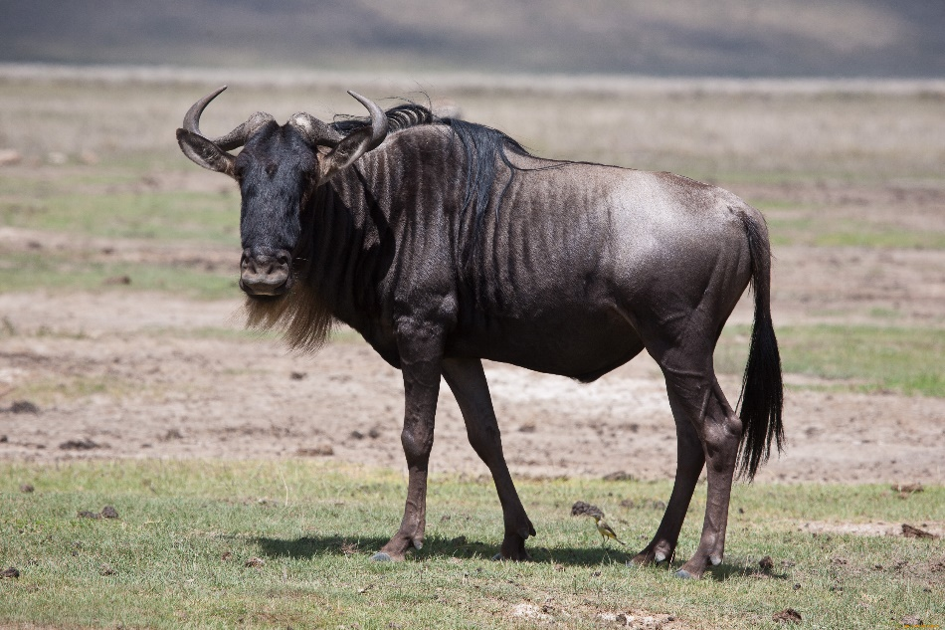
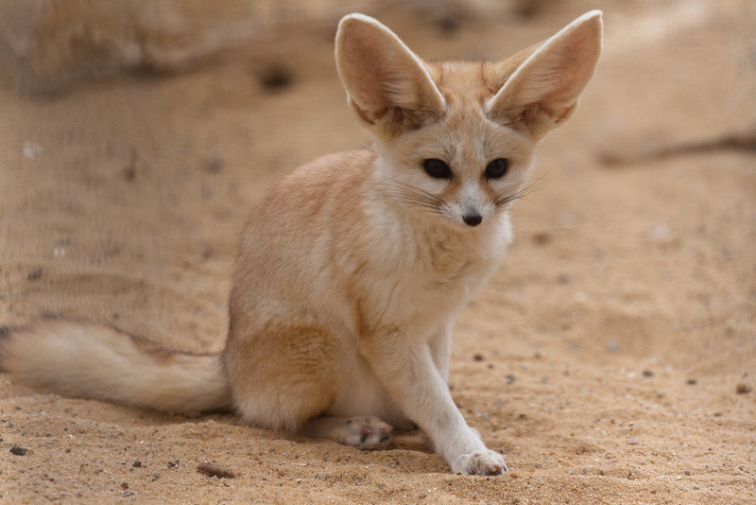
Животные 50 баллов
Узнайте животных. В каких природных зонах они обитают?

Slide 43
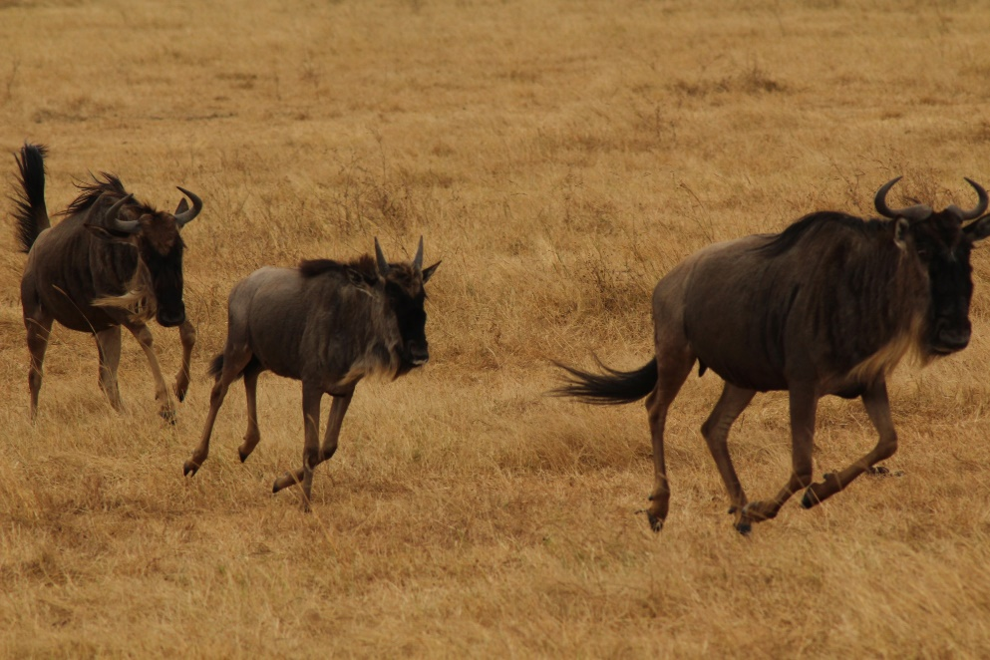
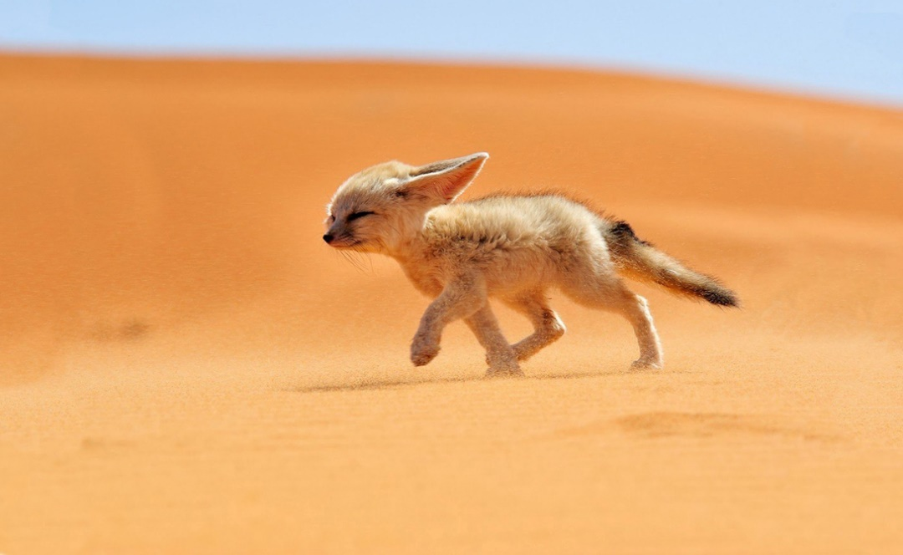
Животные 50 баллов
Узнайте животных. В каких природных зонах они обитают?
Фенек -пустыня. Антилопа-гну - саванна

Slide 44
Государства Африки 10 баллов
Столицей какого государства является город Каир?

Slide 45
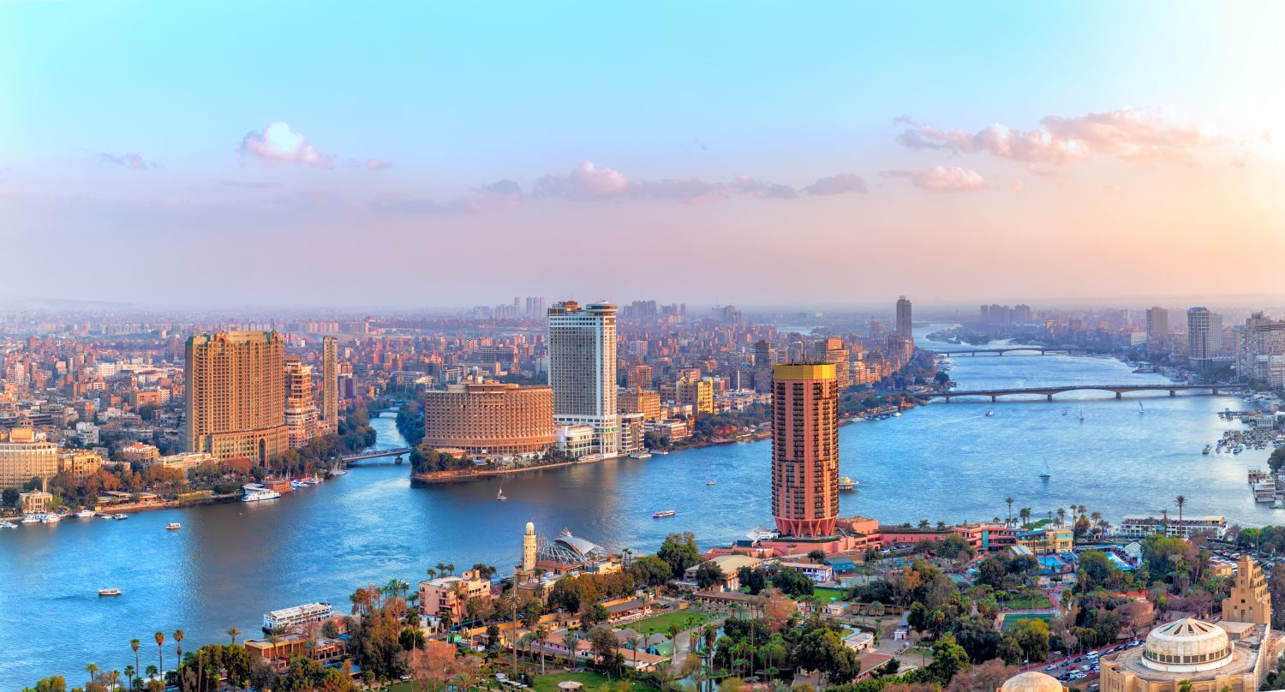
Государства Африки 10 баллов
Столицей какого государства является город Каир?
Египет
Столицей какого государства является город Каир?

Slide 46
Государства Африки 20 баллов
Столица Нигерии

Slide 47
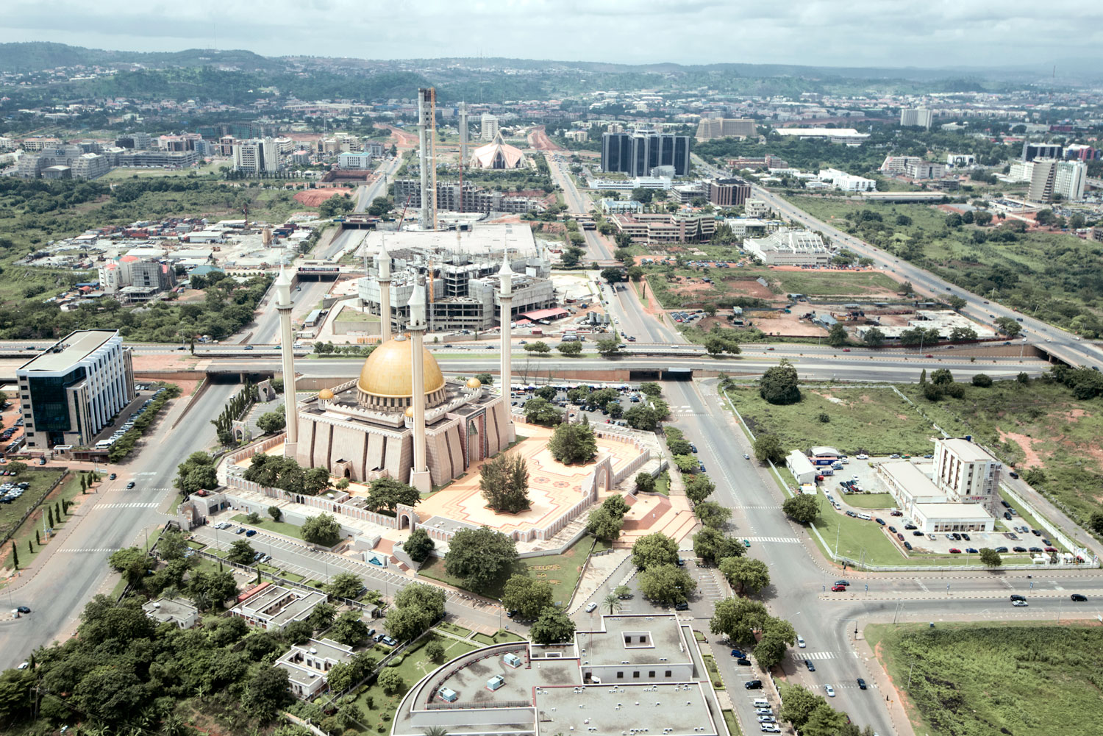
Государства Африки 20 баллов
Столица Нигерии
Абуджа

Slide 48
Государства Африки 30 баллов
Эфиопия – родина этого напитка. Многие страны Африки экспортируют его в другие государства

Slide 49
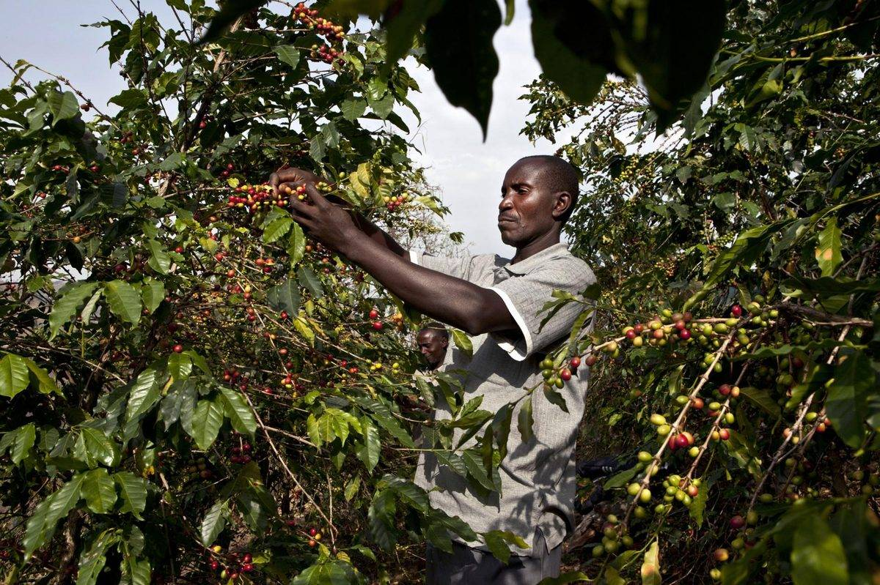
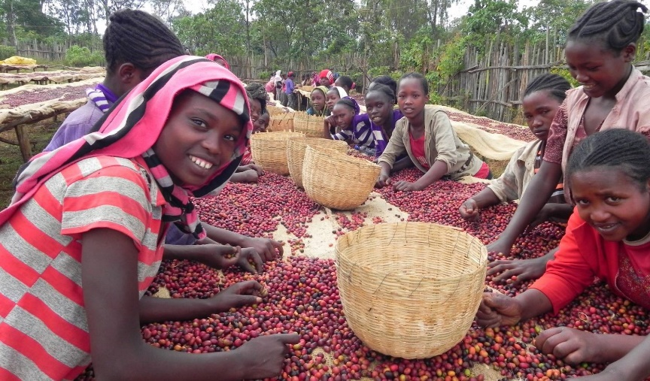
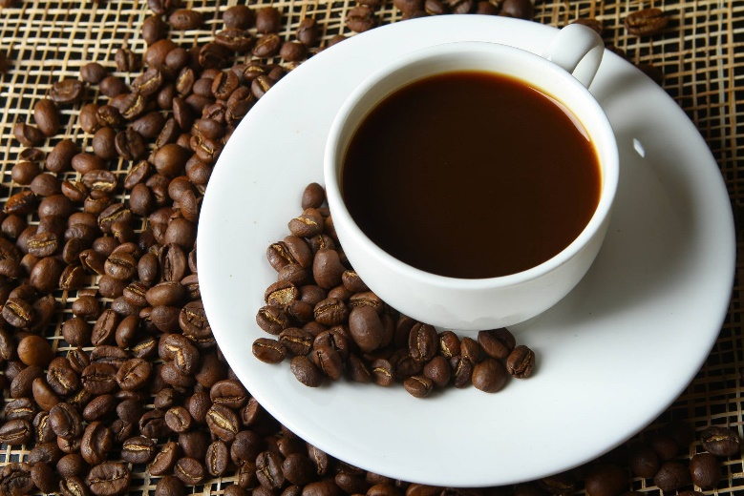
Государства Африки 30 баллов
Эфиопия – родина этого напитка. Многие страны Африки экспортируют его в другие государства.
Кофе

Slide 50
Государства Африки 40 баллов
Это самое экономически развитое государство Африки. Главные реки страны – Оранжевая и Лимпопо. Здесь нет единой столицы.

Slide 51
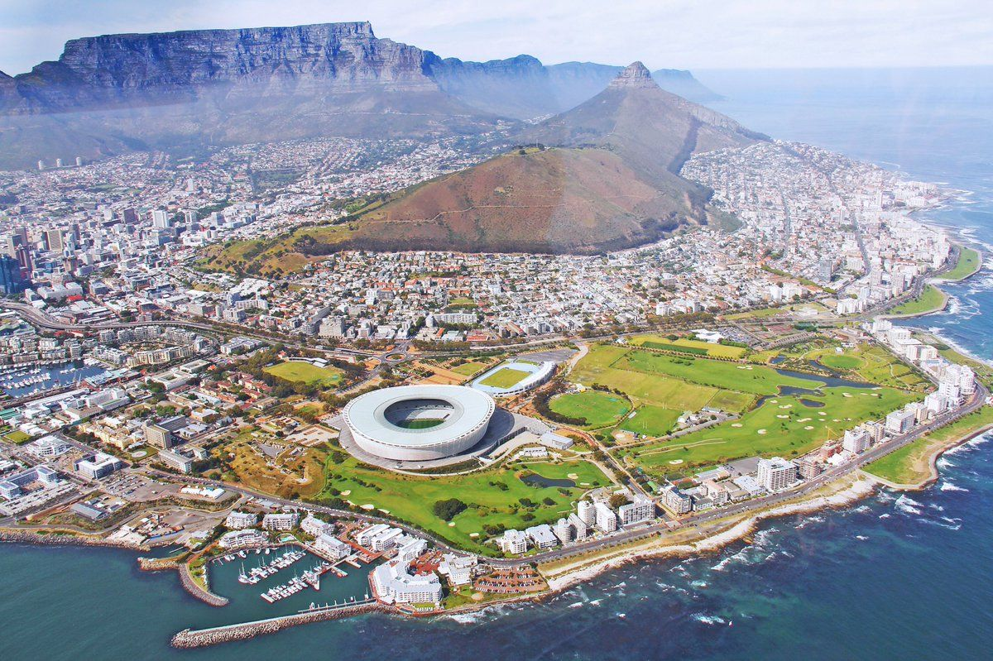
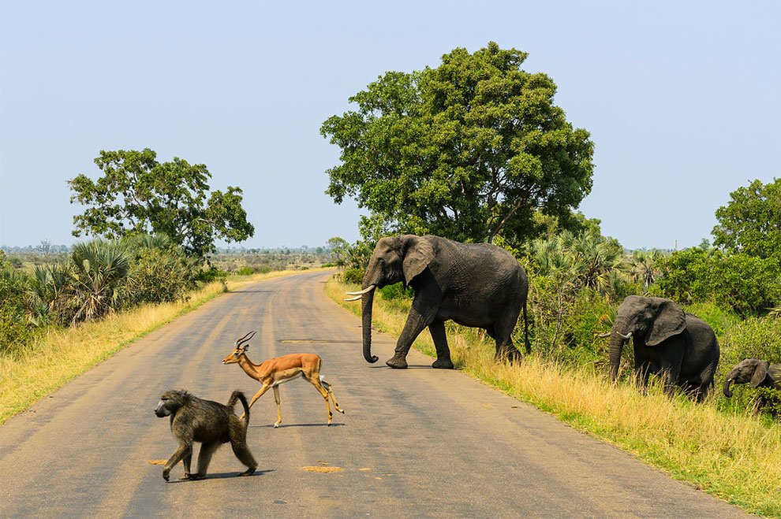
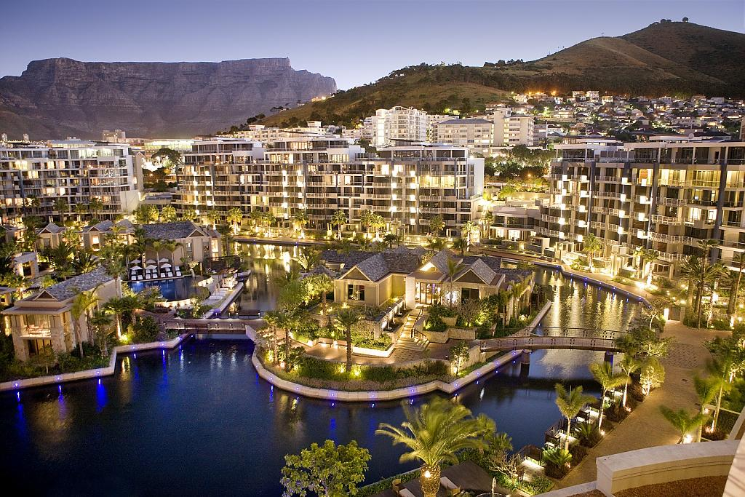
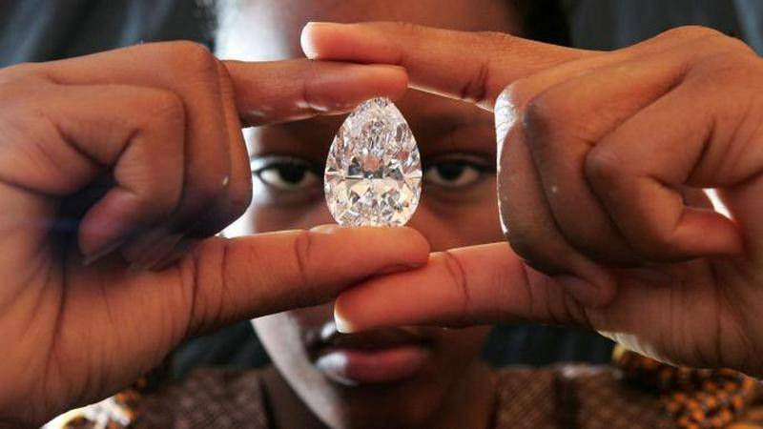
Государства Африки 40 баллов
Это самое экономически развитое государство Африки. Главные реки страны – Оранжевая и Лимпопо. Здесь нет единой столицы.
Южно-Африканская республика (ЮАР)

Slide 52
Государства Африки 50 баллов
Это государство омывает Индийский океан. Это страна великих африканских озер и гор. На севере страны возвышается гора Килиманджаро. Здесь в национальных парках Серенгети и Нгоронгоро в естественных условиях живут многие обитатели саванн (слоны, жирафы, буйволы, зебры, антилопы и др.)

Slide 53
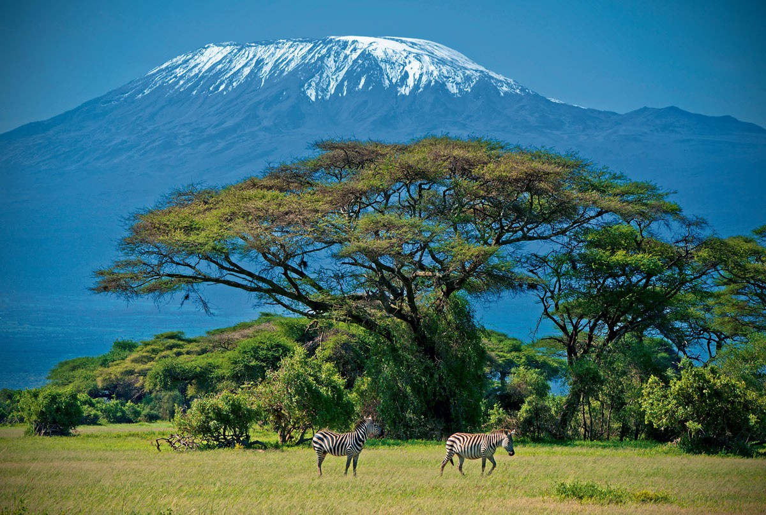
Государства Африки 50 баллов
Это государство омывает Индийский океан. Это страна великих африканских озер и гор. На севере страны возвышается гора Килиманджаро. Здесь в национальных парках Серенгети и Нгоронгоро в естественных условиях живут многие обитатели саванн (слоны, жирафы, буйволы,
Танзания

